Slide 1
Staande golven
https://www.walter-fendt.de/html5/phnl/standingwavereflection_nl.htm
Bron in x=L zendt golf uit in negatieve x-richting
Deze golf weerkaatst aan het uiteinde in x=0
Deze twee golven gaan interfereren: Golf met pulsatie ω en amplitude =
φ wordt bepaald door aard van het uiteinde in x=0

Slide 2
x=0 is vast uiteinde (knoop)
Voorwaarde: amplitude in x=0 is 0
Resultaat: staande golf met pulsatie ω en amplitude =

Slide 3
x=0 is vrij uiteinde (buik)
Voorwaarde: amplitude in x=0 is 2A
Resultaat: staande golf met pulsatie ω en amplitude =

Slide 4
x=L is ook uiteinde!
2 mogelijkheden
x=L is vrij uiteinde (buik) amplitude in x=L is 2A
x=L is vast uiteinde (knoop) amplitude in x=L is 0
4 combinaties:
buik (x=0) – buik (x=L)
buik (x=0) – knoop (x=L)
knoop (x=0) – buik (x=L)
knoop (x=0) – knoop (x=L)

Slide 5
Knoop (x = 0) – Knoop (x = L)
Start met vergelijking van een vast uiteinde in x=0
Bijkomende voorwaarde:
Gevolgen:

Slide 6
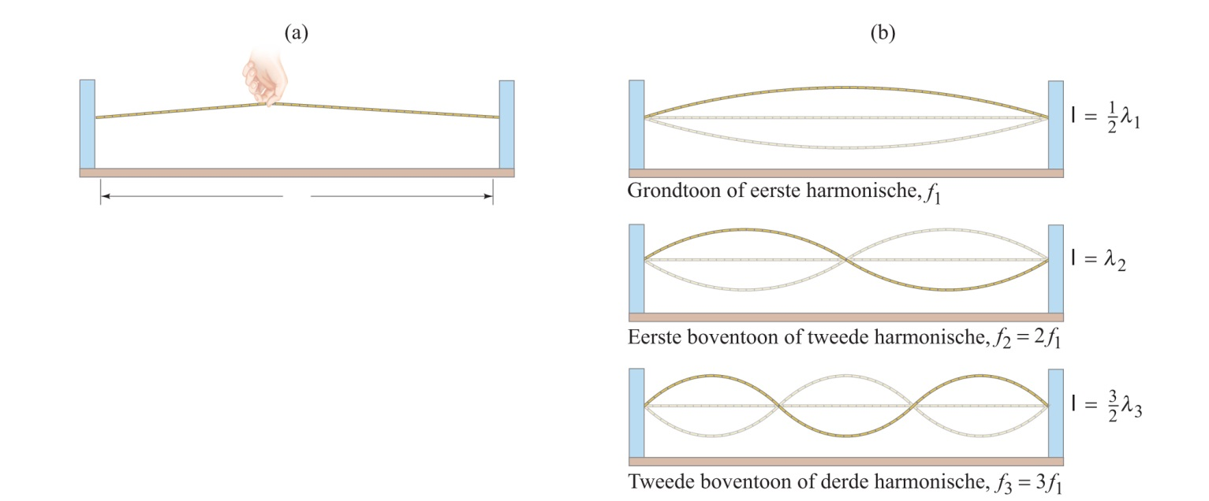
Knoop (x = 0) – Knoop (x = L)

Slide 7
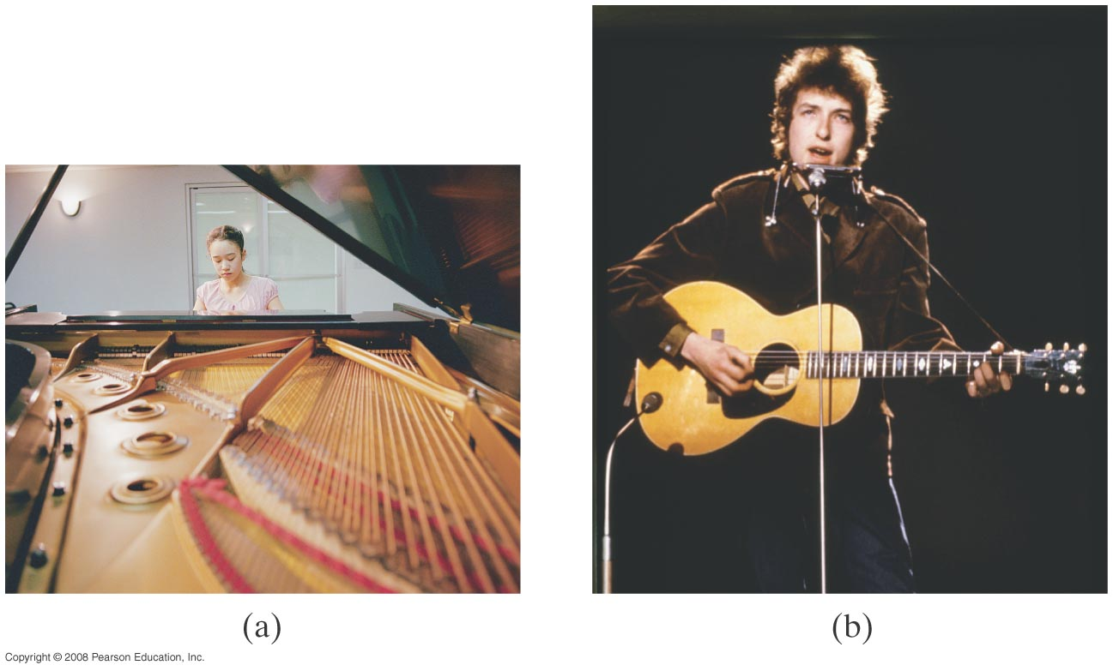
Knoop (x = 0) – Knoop (x = L)

Slide 8
Knoop (x = 0) – Buik (x = L)
Start met vergelijking van een vast uiteinde in x=0
Bijkomende voorwaarde:
Gevolgen:

Slide 9
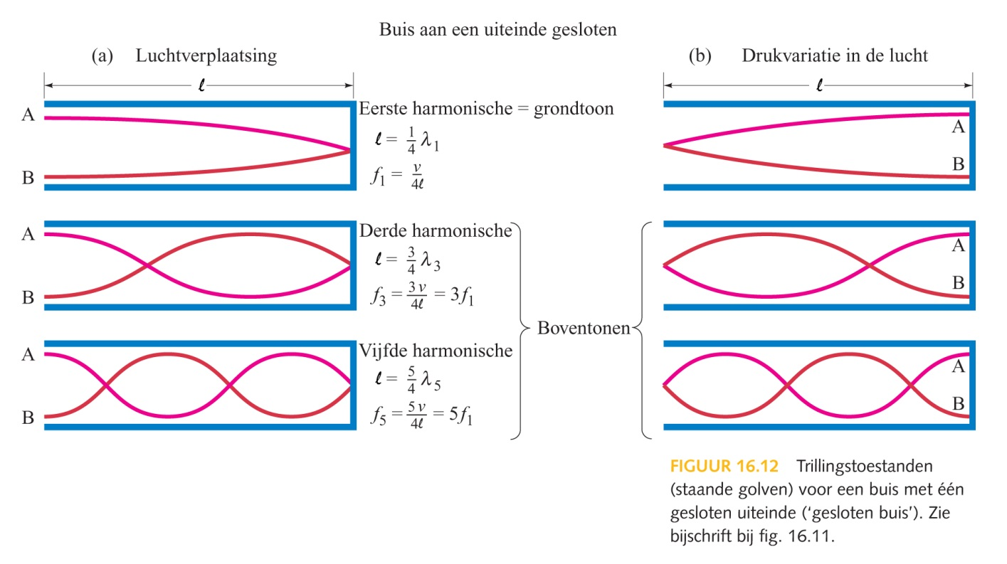
Knoop (x = 0) – Buik (x = L)

Slide 10
Buik (x = 0) – Buik (x = L)
Start met vergelijking van een vrij uiteinde in x=0
Bijkomende voorwaarde:
Gevolgen:

Slide 11
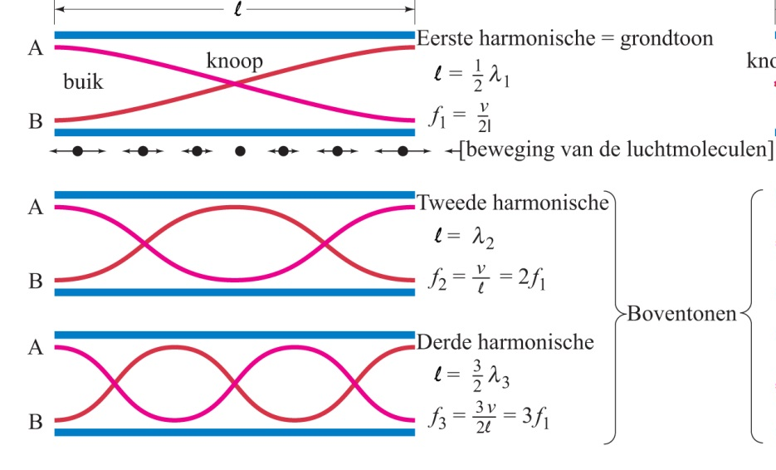
Buik (x = 0) – Buik (x = L)

Slide 12

Buik (x = 0) – Buik (x = L)

Slide 13
Buik (x = 0) – Knoop (x = L)
Start met vergelijking van een vrij uiteinde in x=0
Bijkomende voorwaarde:
Gevolgen:

Slide 14
Buik (x = 0) – Knoop (x = L)

